Slide 1
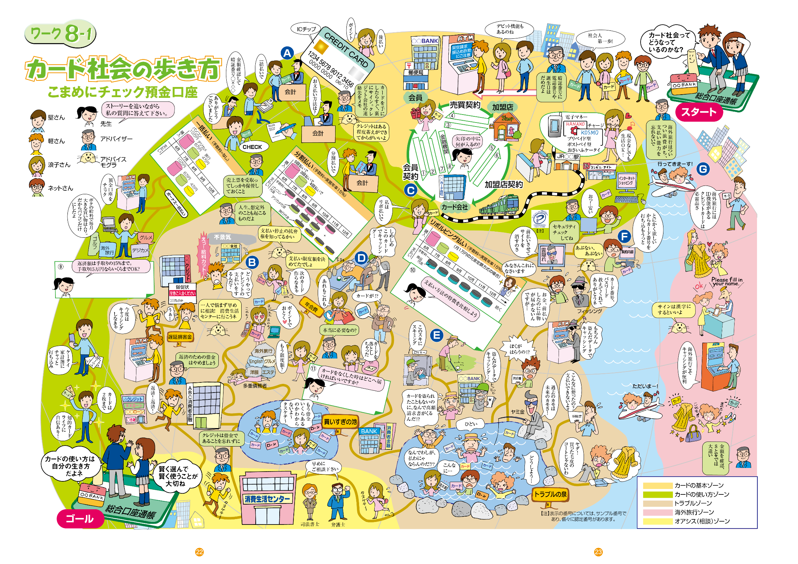
カード社会の歩き方２
多重債務にならない

Slide 2
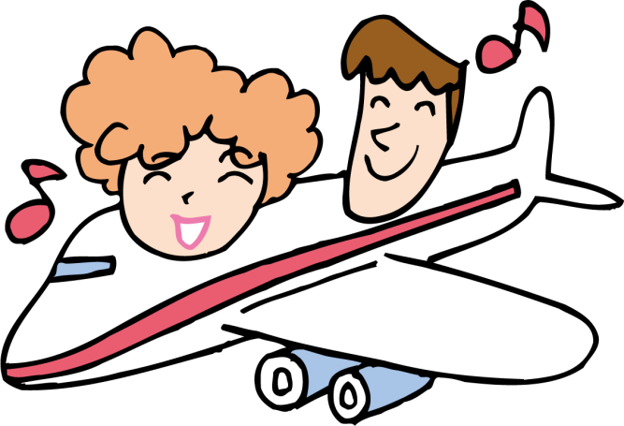
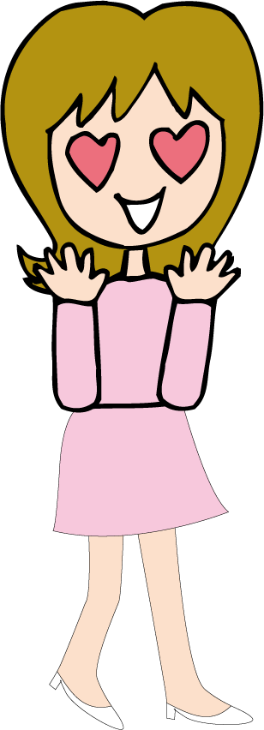
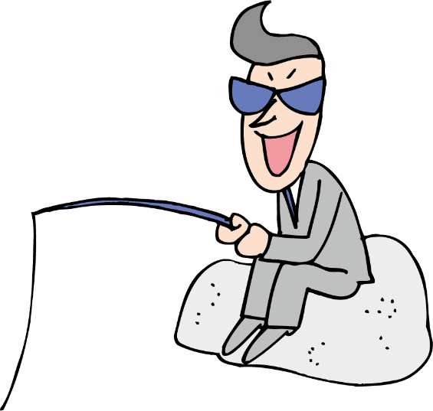
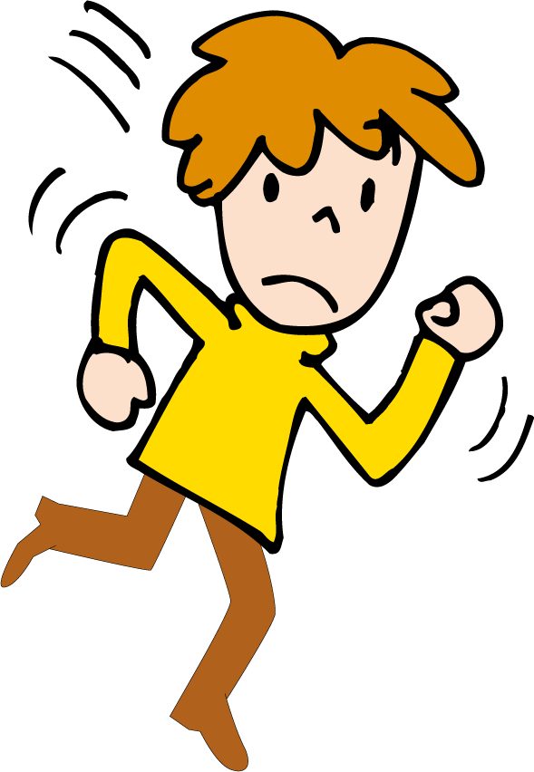
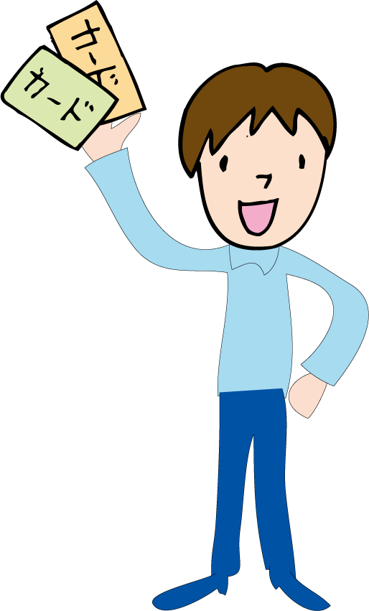
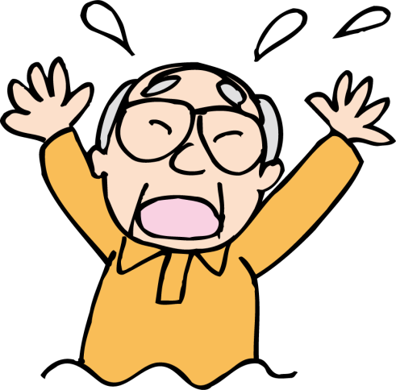
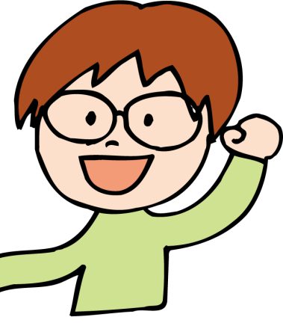
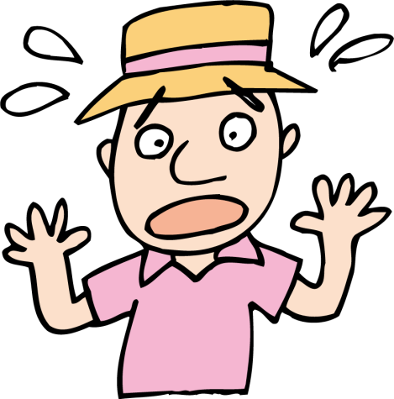
おしえて！
失敗しないカードの
使い方

Slide 3
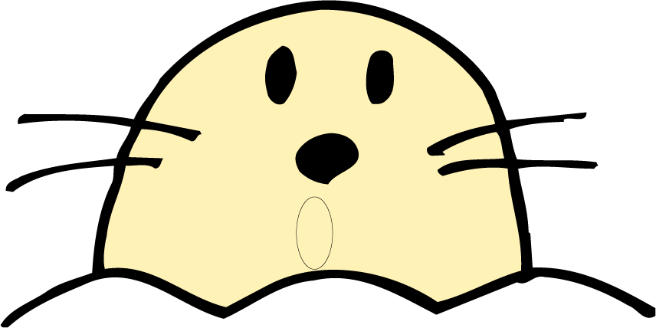
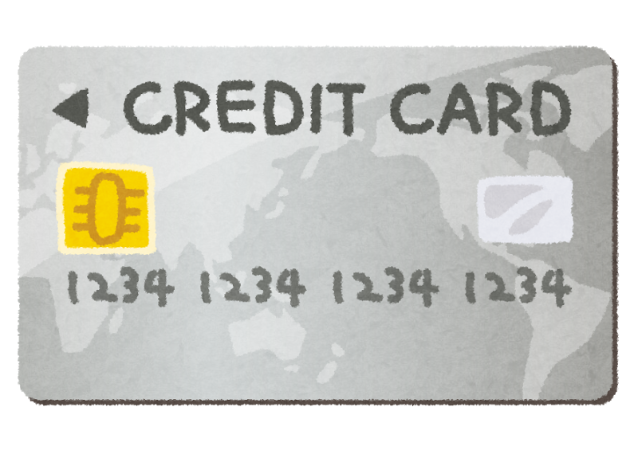
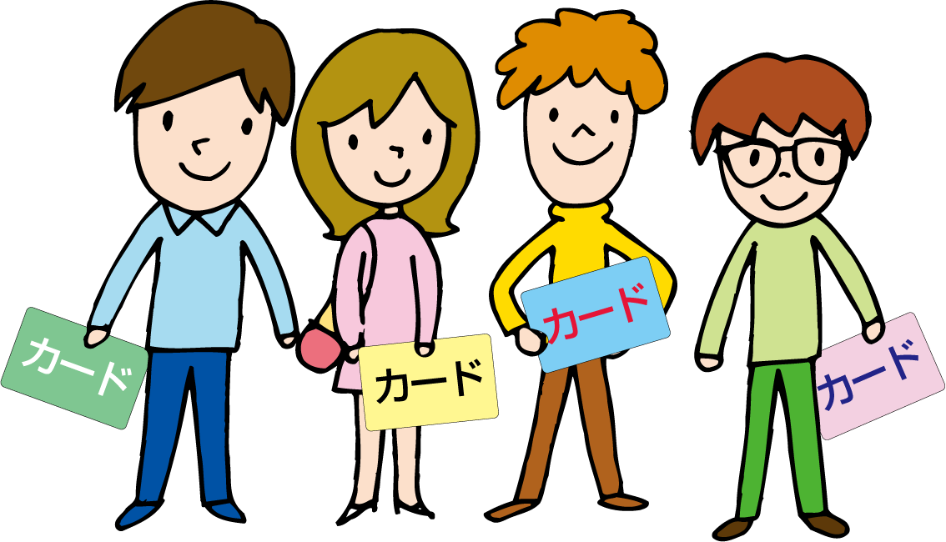
カードを手にして
はじめにすべきことは何？
渡 邉 軽
1 2 3
金広ｶｰﾄﾞ株式会社 （00）0000 0000
ウラに名前を書くことさ
知ってるよ

Slide 4
クレジットカードを
申し込む時、
暗証番号を決めたよね。
どんな番号に
したの？

Slide 5
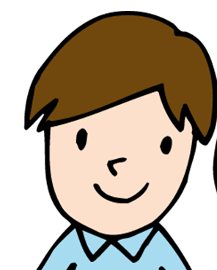
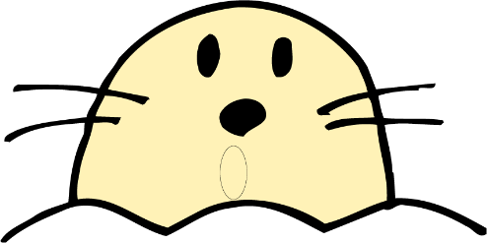

ボクは自分の
誕生日
これなら間違わないでしょ
ボクは自宅の電話番号
これなら忘れないからね
正しいのは
誰？
私は
ﾗｯｷｰﾅﾝﾊﾞｰの ７７７７
ボクは自分の
目標身長にしたよ

Slide 6
クレジットカードの利点
現金持たずに買い物ってスマートだよね
  現金がなくても買い物ができるし
支払いも繰り延べられるから便利よね
ＩＤ機能もあるから、海外では
欠かせないそうだよ！

Slide 7

だから カードは
慎重に使おうね
でも
注意が必要だよ
借金
◇支払いの繰り延べ＝ です
手数料
◇クレジットは
キャッシングは がかかる
利息

Slide 8

気を付けないと多重債務で、
買いすぎの池で
溺れてしまうよ。
買いすぎの池

Slide 9
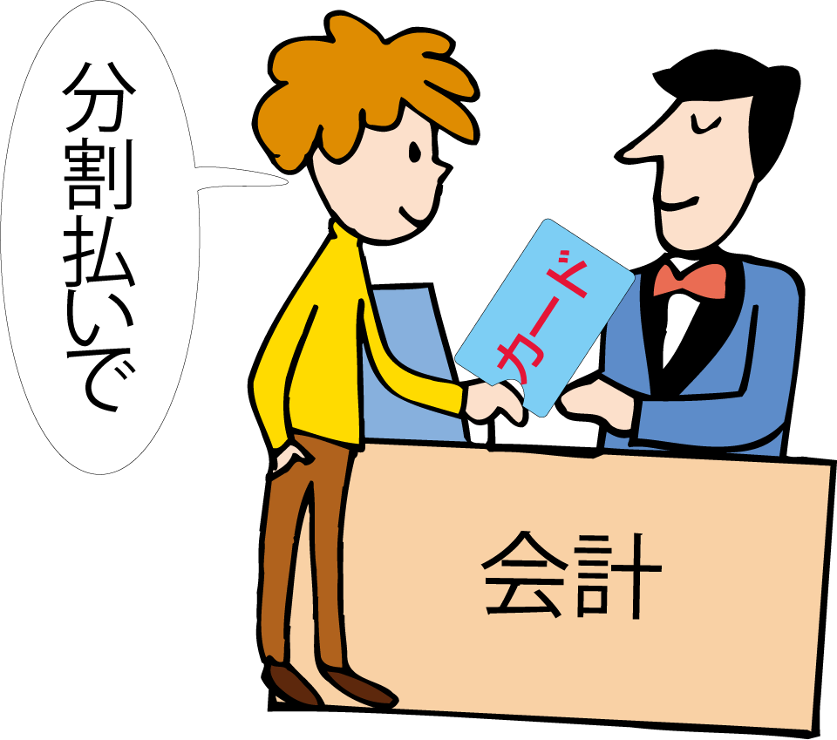
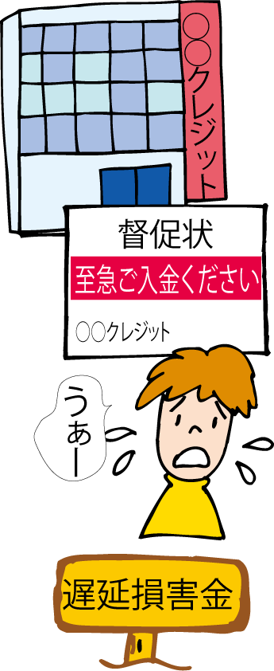
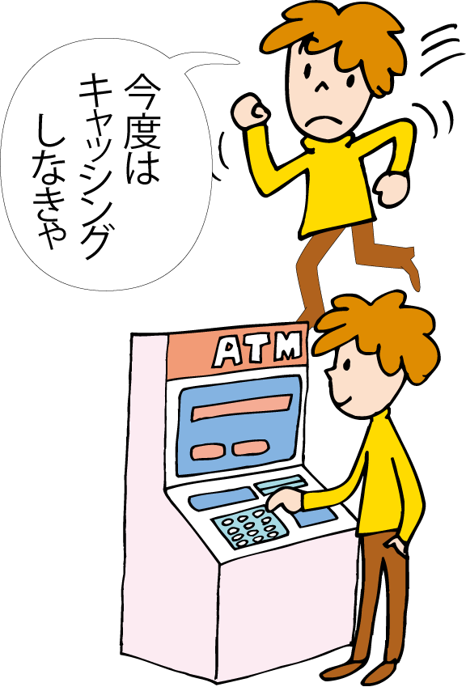
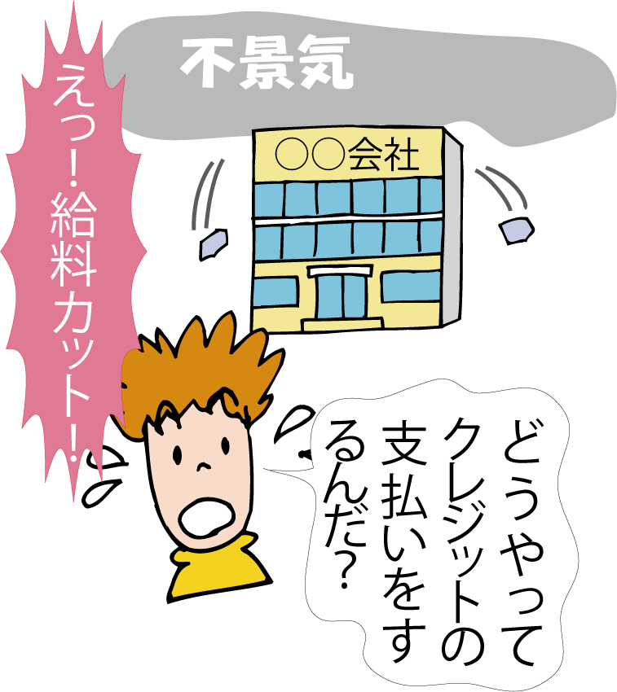
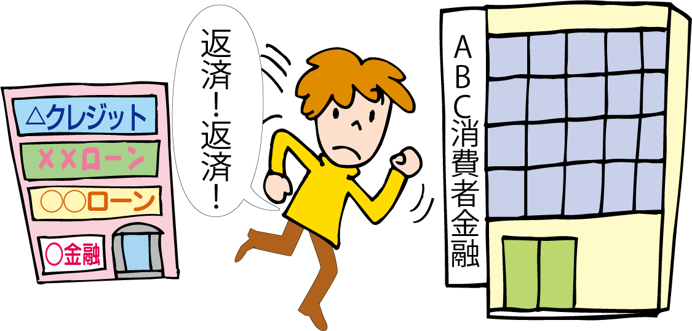
ボクの場合
なんとかしなきゃ・・
それなら、ここで
はじめてのキャッシングだ
銀行の引き落とし日なのに
払えないよ～。どうしよう
毎月、順調に返済
ところが
ある日、突然
給料カットに
とにかく新しいカードを作っては
真面目に返済

Slide 10
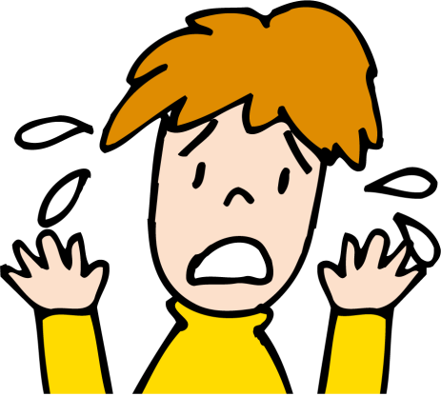

あちこちに借金が重なり、
もう払いきれないよ
買いすぎの池

Slide 11

ボクは真面目に返済していたのにどうして多重債務になったの？

Slide 12
軽さんの間違いは
多重債務の
原因だよ
返済のためにカードを作って
キャッシングしたことだね

Slide 13
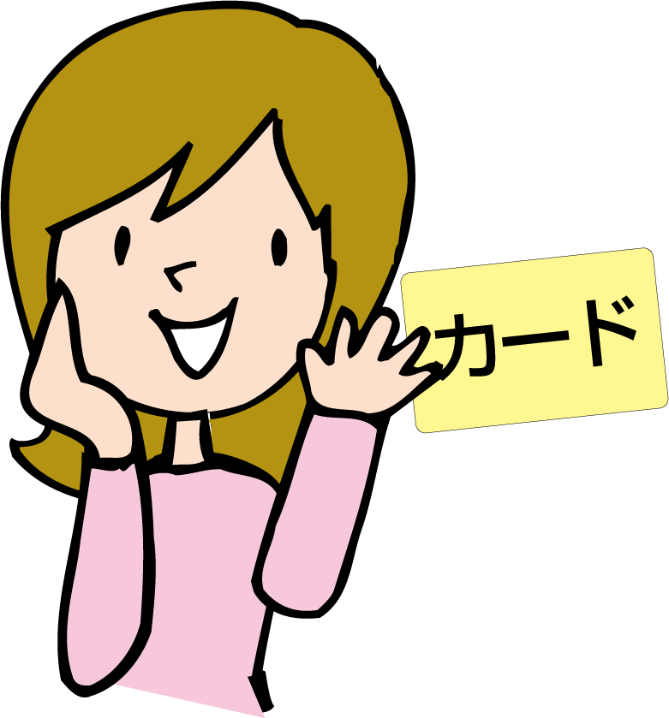

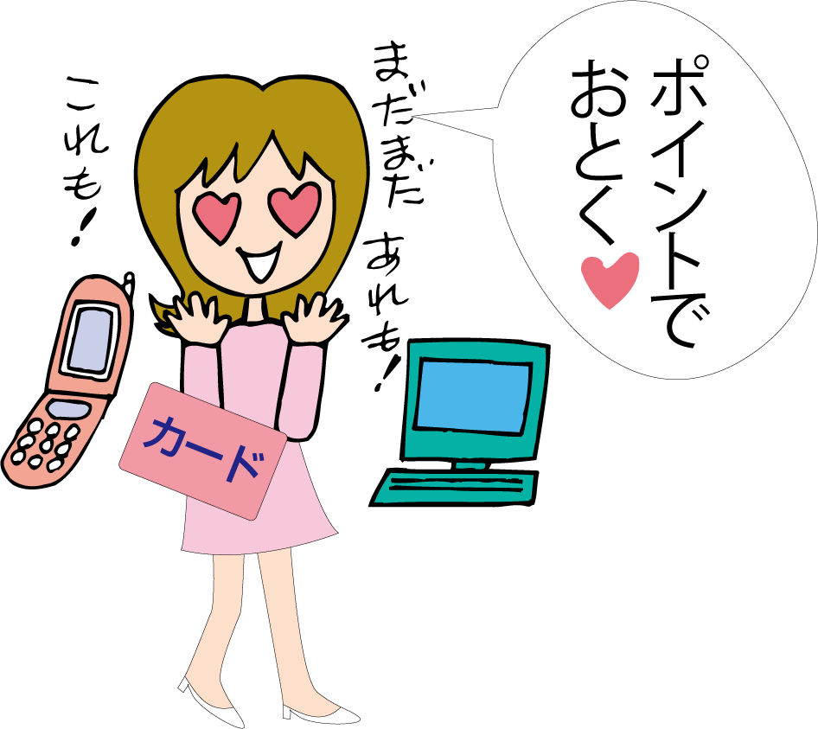
支払いはリボ払いだから
月１万円の定額。
わたしの場合
限度額３０万円の
クレジットカード
うれしいな
あれもこれも
買えちゃう
から
しあわせ
遅延損害金
なんてことに
絶対ならないわ。

Slide 14
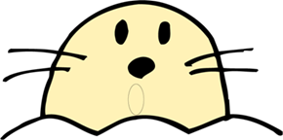
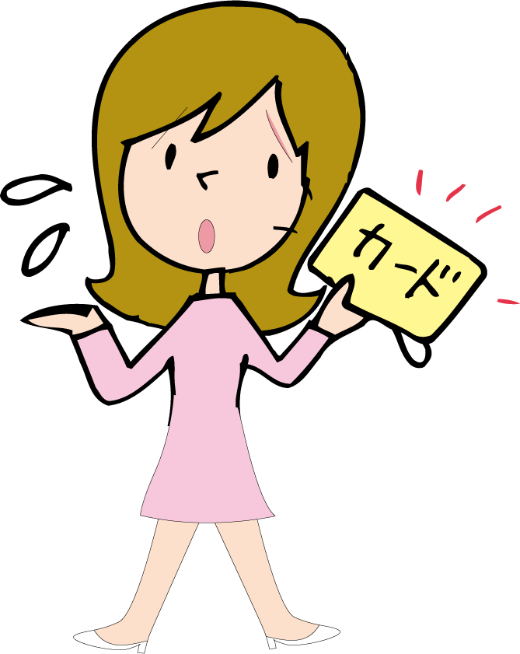
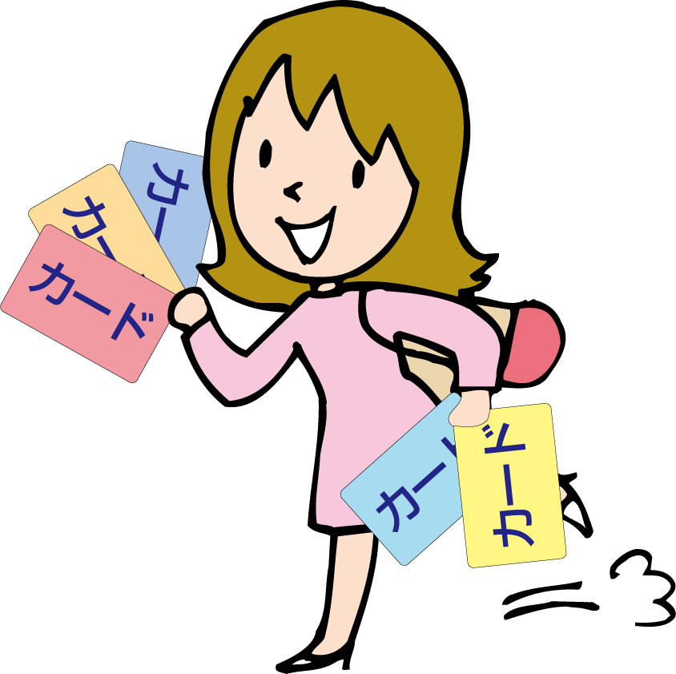
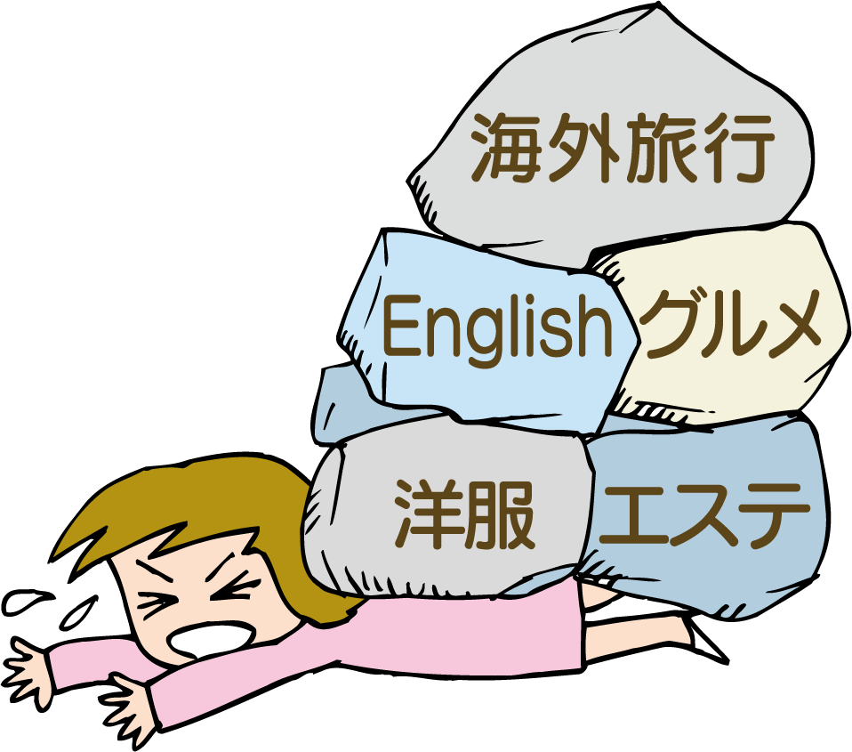

いつ払い終わるか
わからなくなっちゃった
えっ、
もう限度額？
やっぱり
そしたらまた
お買い物よ
次のカード
作らなきゃ！
ホントに
必要なものなの？

Slide 15
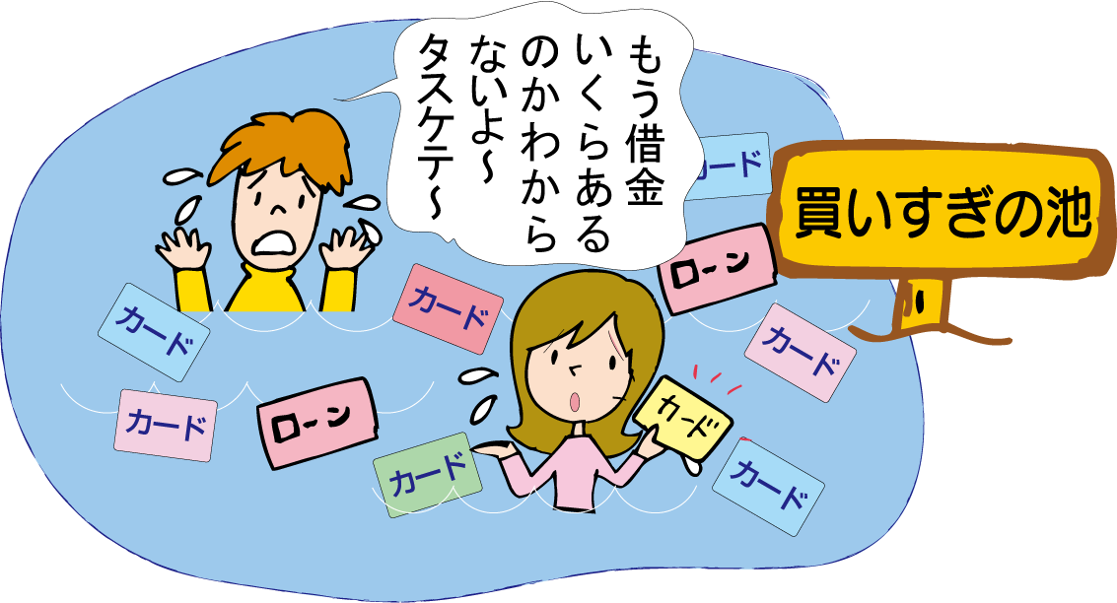
多重債務者になっちゃった

Slide 16
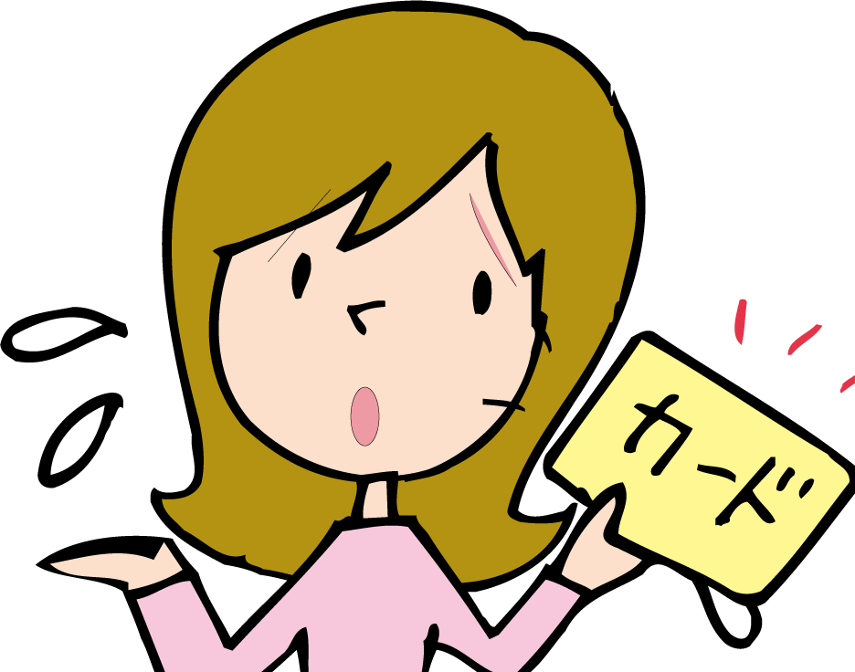
わたしはどこで間違ったの？

Slide 17
負担感
リボ払いは が小さいから
つい、買いすぎてしまいがちなんだ
多重債務の
原因は？
次々 を作って
利用したことだね
新しいカード

Slide 18
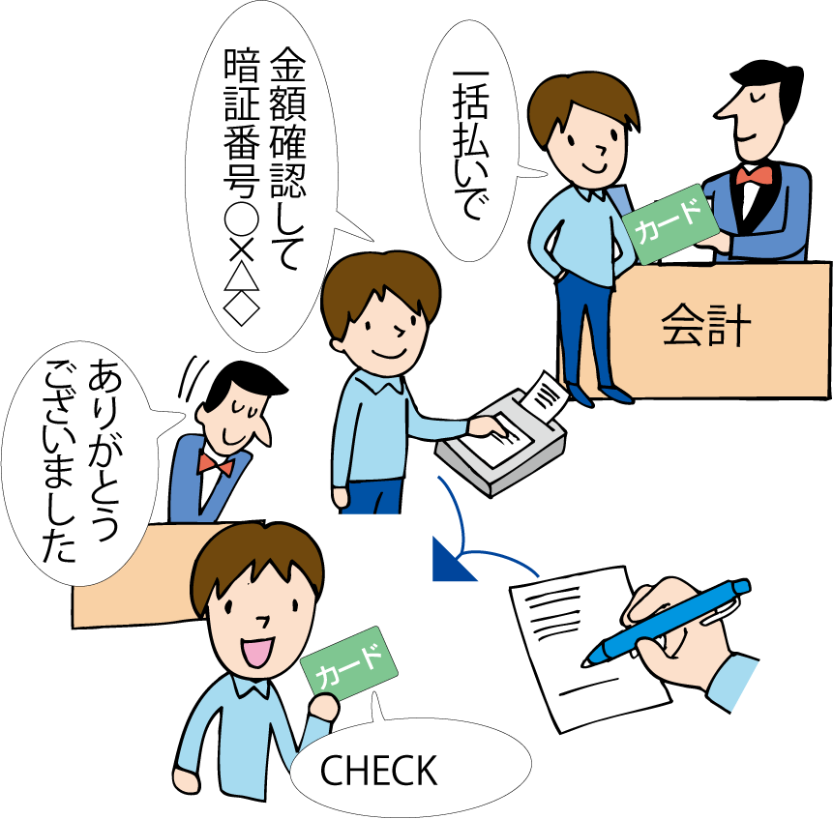
ボクのカードライフ
売上票をうけとったら、
保管して、請求書がきた
とき確認してるよ。
使うときは、しっかり
確認してるよ。
マンスリークリアが
好きなんだ
少し貯金もできたから
クレジットカードを
持つことにしたよ

Slide 19
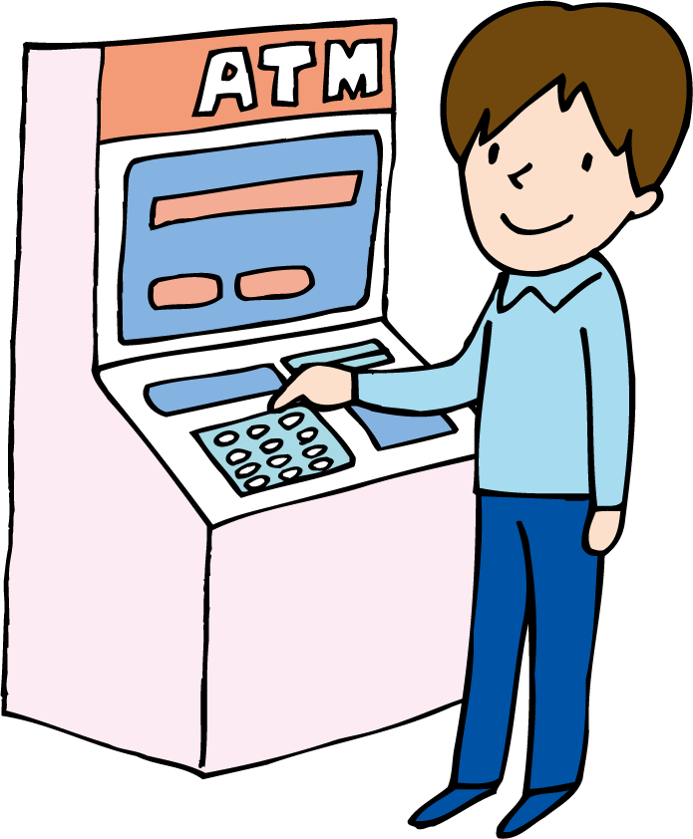
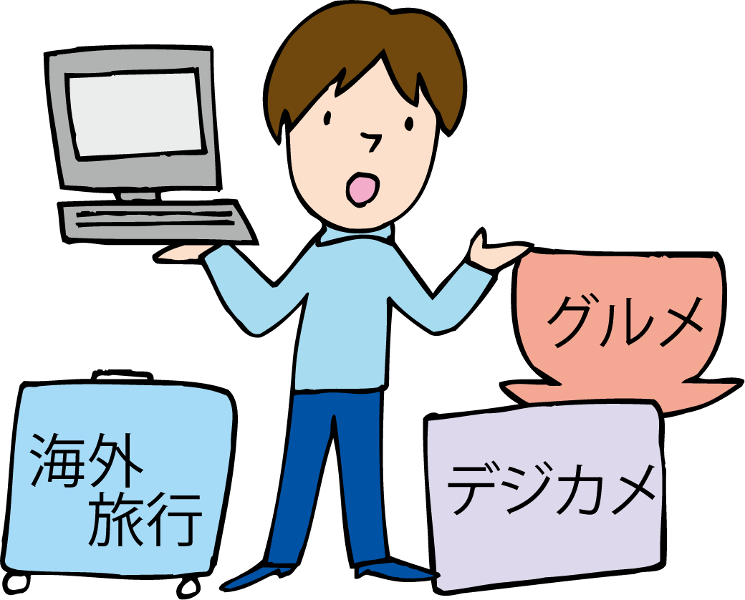
ボクの給料で
毎月大きな買い物はムリ。
預貯金口座も時々
チェックしようね
返済額は手取りの
15 ％が限度の目安
なんだって

Slide 20
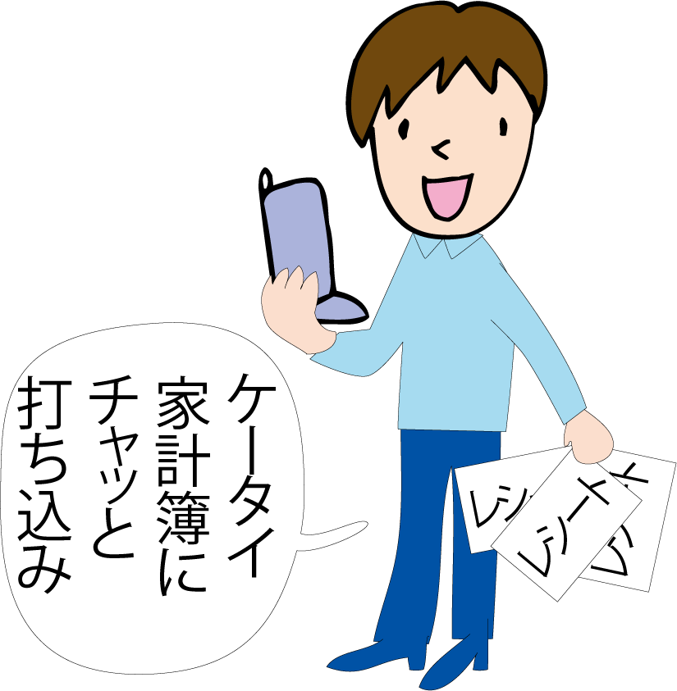
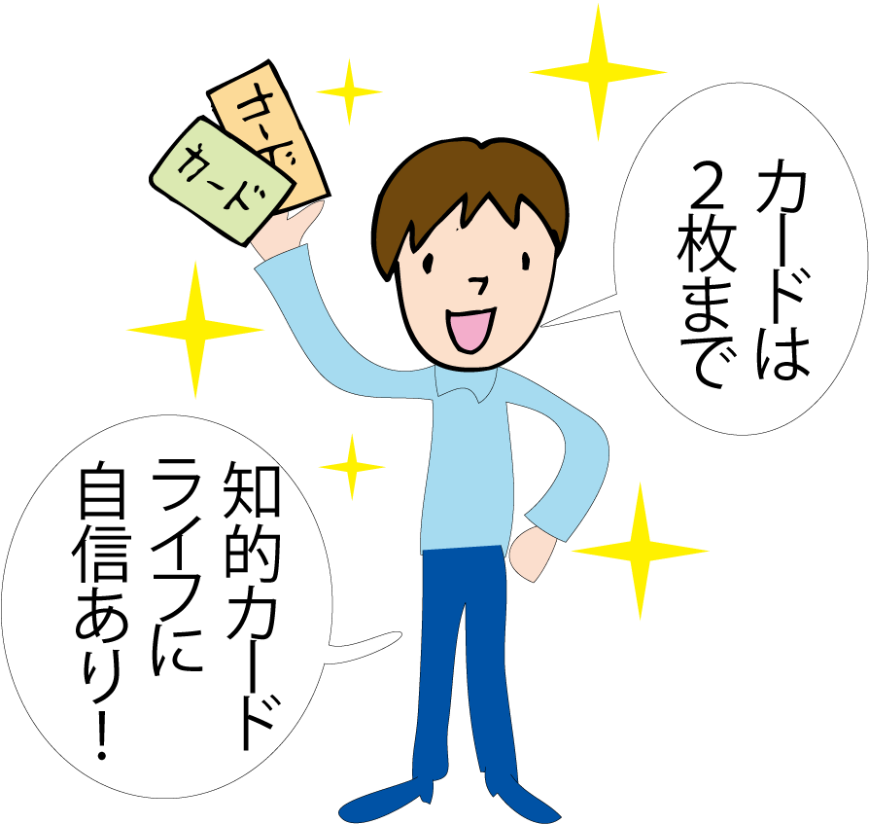
カードライフは
管理も大事だよ
カードは何枚も
必要ないよね

Slide 21
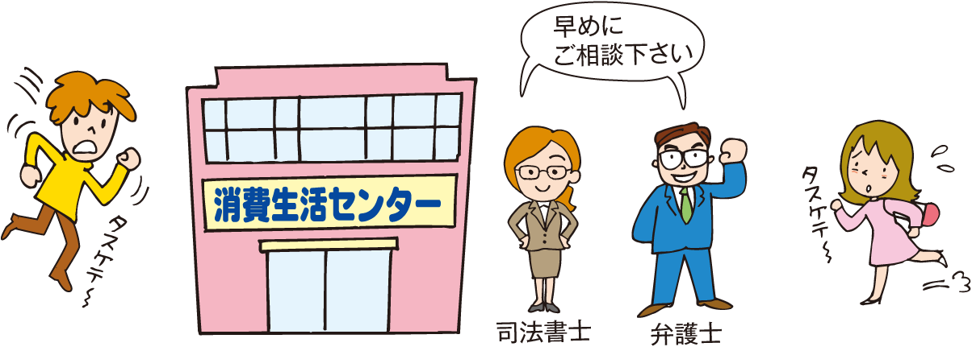
勇気を出して相談しよう！
でも、カードで
困った時は、

Slide 22
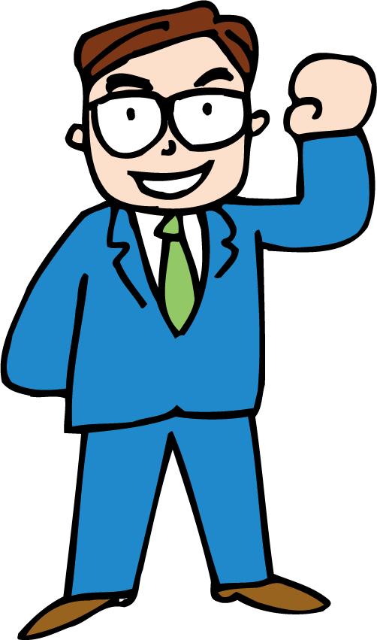
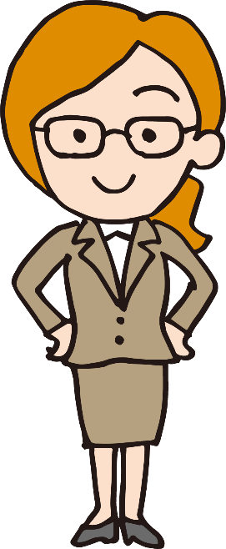
多重債務の解決方法
○ 任意整理
○ 調停による整理
○ 個人再生手続き
○ 自己破産

Slide 23
日本弁護士連合会消費者問題対策委員会
「2020年破産事件及び個人再生事件記録調査」の「負債の原因」をもとに作成

Slide 24
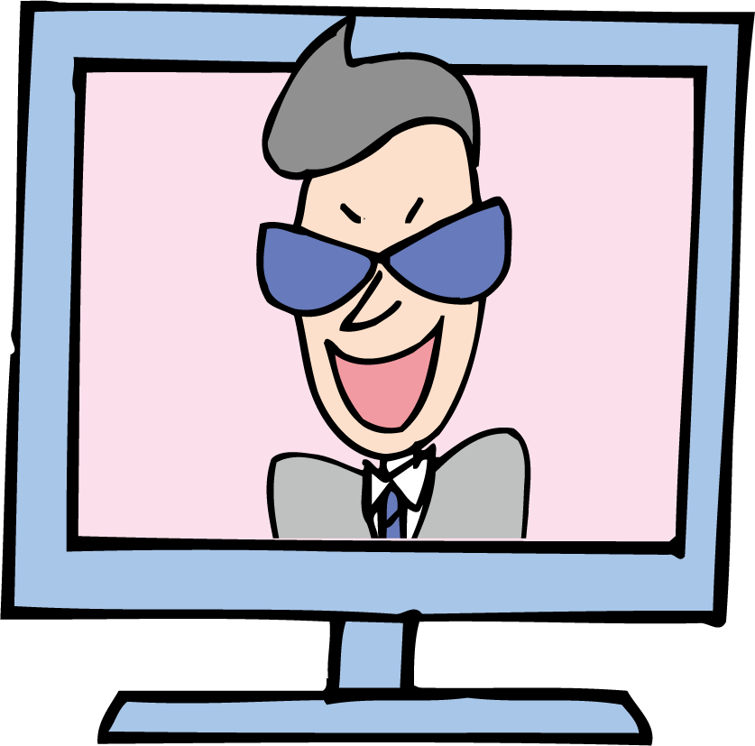
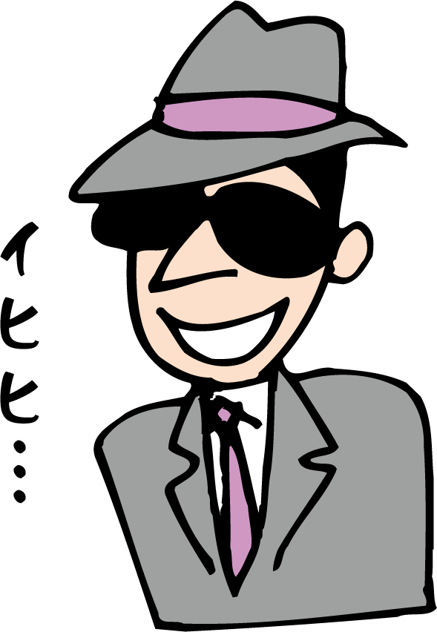
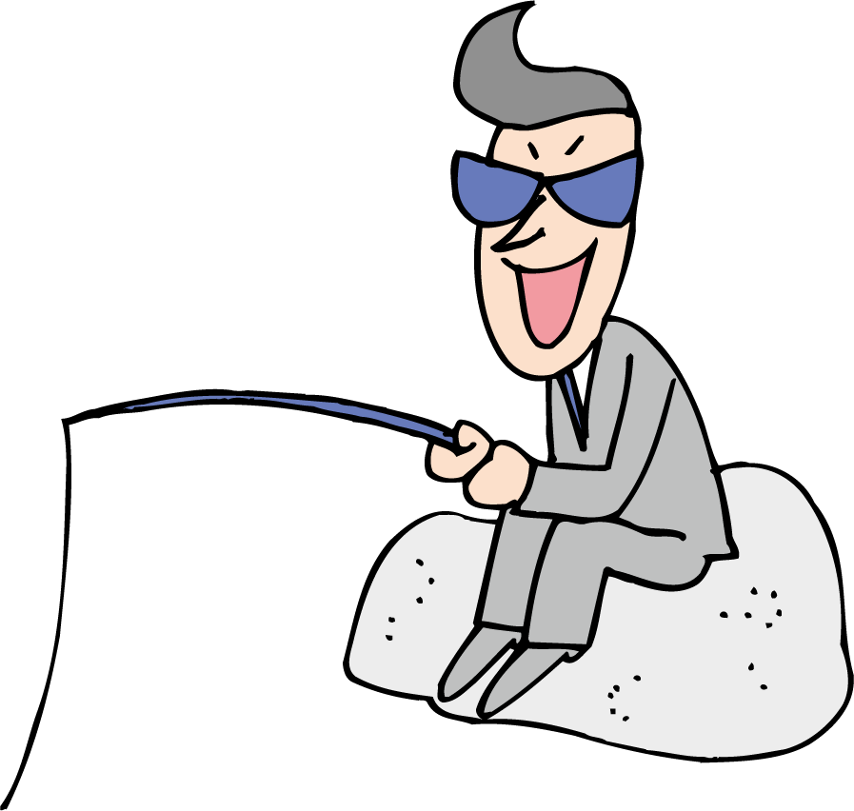
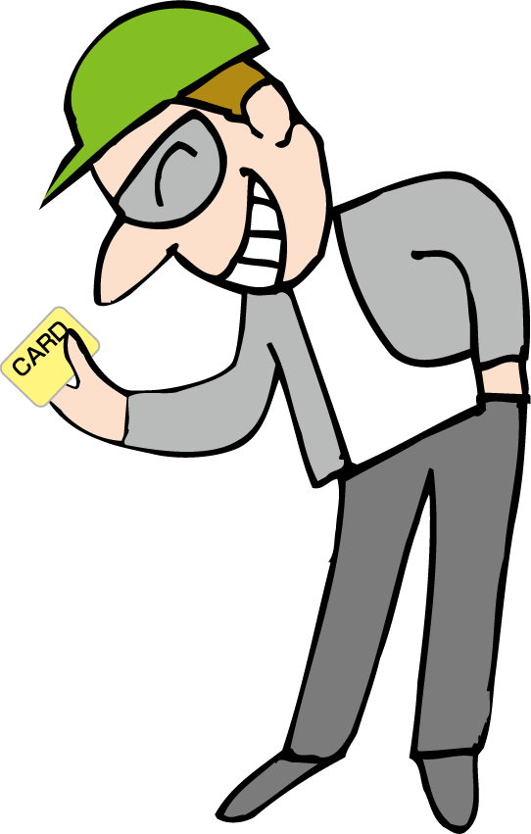
カード社会は危険もいっぱい
多重債務に気を付けて！

Slide 25
おわり
©金融経済教育推進機構2024
授業での使用を除き、無断転載を禁じます。

